Slide 1


重担与新生
小 品 演 出 背 景
第一幕 虚假欢乐 · 第二幕 重担压身 / 车祸现场 / 仰天长叹 · 第三幕 雨过天晴

Slide 2
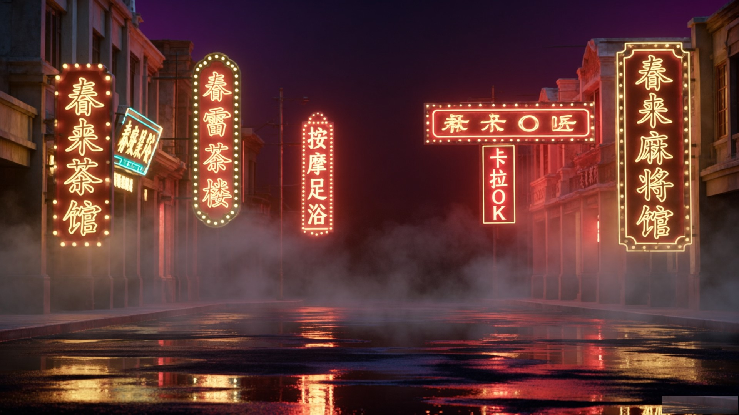


春来茶馆 · 春雷茶楼 · 按摩足浴 · 卡拉OK · 春来麻将馆
夜色霓虹，烟雾缭绕。任生拎着酒瓶哼着小曲穿行其间——虚假欢乐，重担未觉。

Slide 3
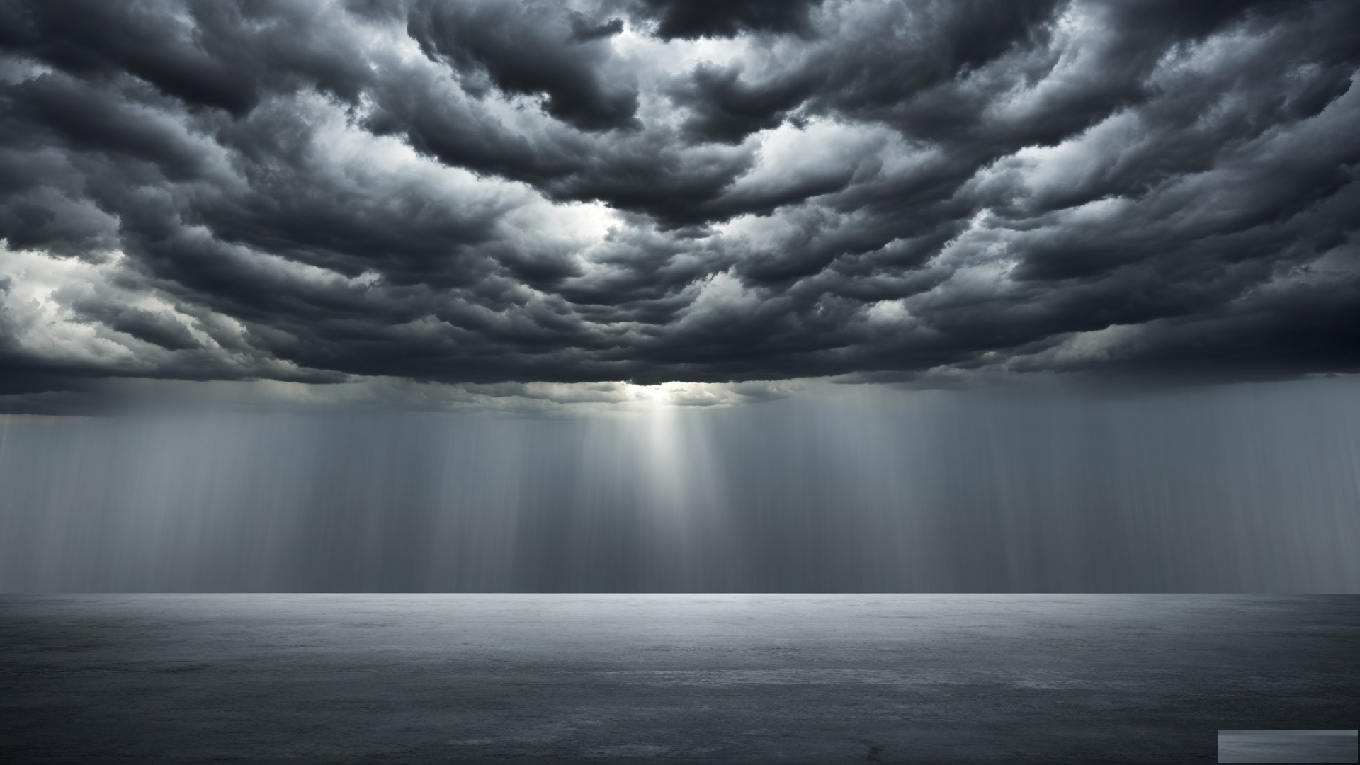

赌债如山 · 讨债上门 · 威逼恐吓
乌云压顶，暴风雨将至。债权人步步紧逼，重担一重重落下，任生第一次感到恐惧。

Slide 4
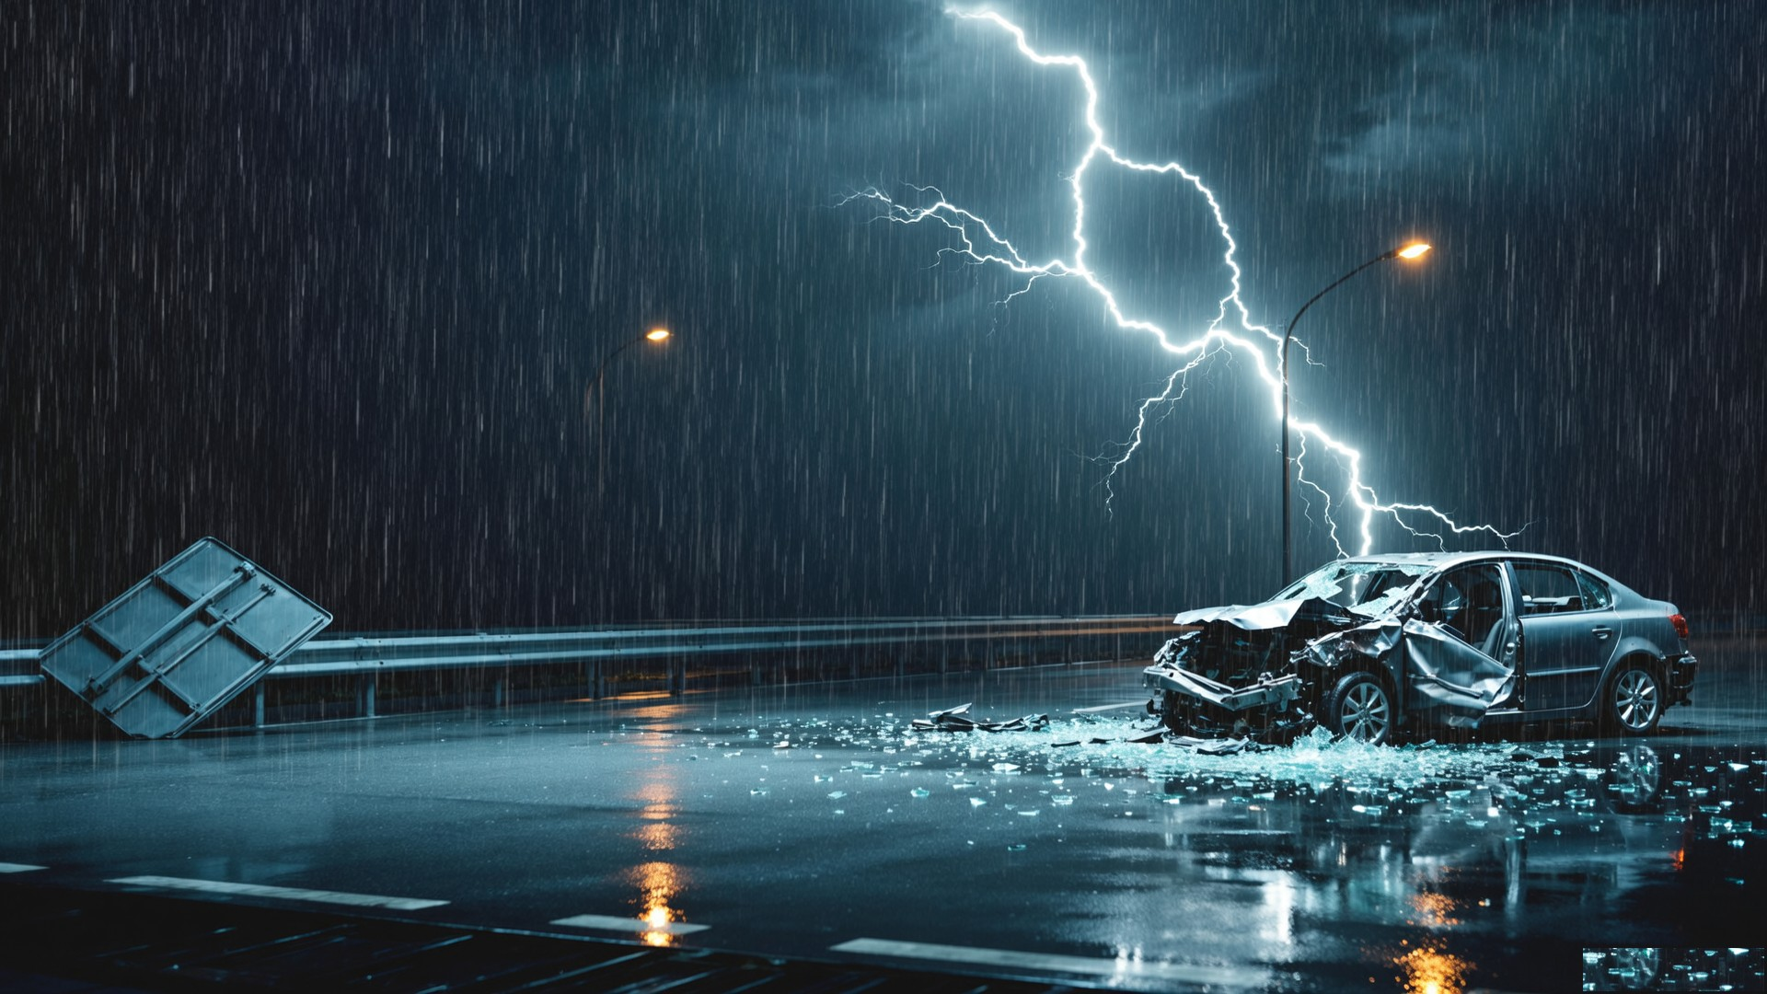

躲债狂飙 · 雨夜失控 · 撞车倒地
雷雨交加，撞毁的车横在路边。任生倒在湿滑路面，呼救无门，绝境之中。

Slide 5
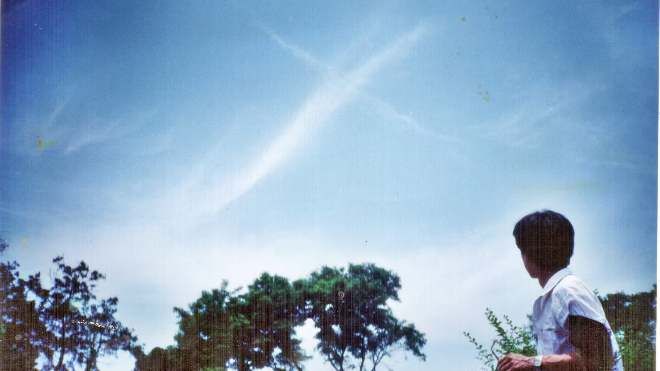

车过之后 · 独自伫立 · 问天为何
雨过云开，一片静谧的蓝天。任生独立树影之间，仰头望天，泪流满面——人还能不能重来？

Slide 6
天使降临 · 卸下重担 · 彩虹当空
乌云散尽，彩虹横贯天际，阳光普照。天使卸下他背负的重担——新生，从此刻开始。

